Slide 1
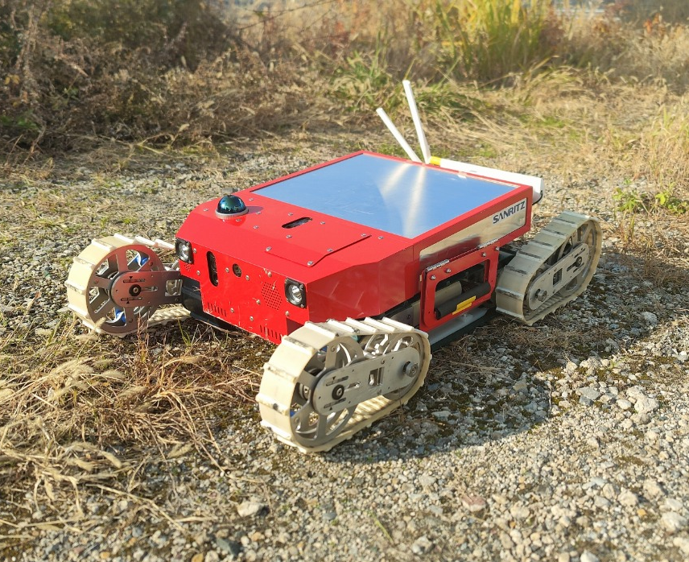
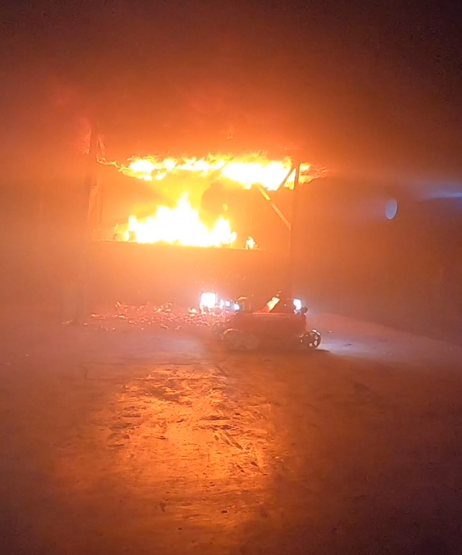
ＳＥＮＴＡＮ Pitch
サンリツオートメイション株式会社
「ロボットFireFighterがつくる作業現場の安全・安心」
概要
役職／登壇者名
AMC事業推進部／三浦 貴彦様
連絡先
https://www.sanritz.co.jp/crawler_contact/
事業概要
先進計測/制御システムの提供、アプリケーション・システム構築、高性能コンピュータ・プラットフォーム提供等
事業提携ニーズ
フィールド検証パートナー
(高熱作業の現場、労災減災活動中の現場、人材確保にお困りの現場)
テクニカルパートナー
(小型/軽量/大容量バッテリー、防水/防塵対応センサ、AI/クラウドパッケージ)
ピッチ概略
▼内容
クローラロボット FireFighterのご紹介
（特徴）
◆同一環境下で検証
◆耐熱温度、雨天運用/悪路走破、
コンパクト
（今後の展望）
◆導入現場の増加
◆機能強化、導入市場の拡大

